Slide 1
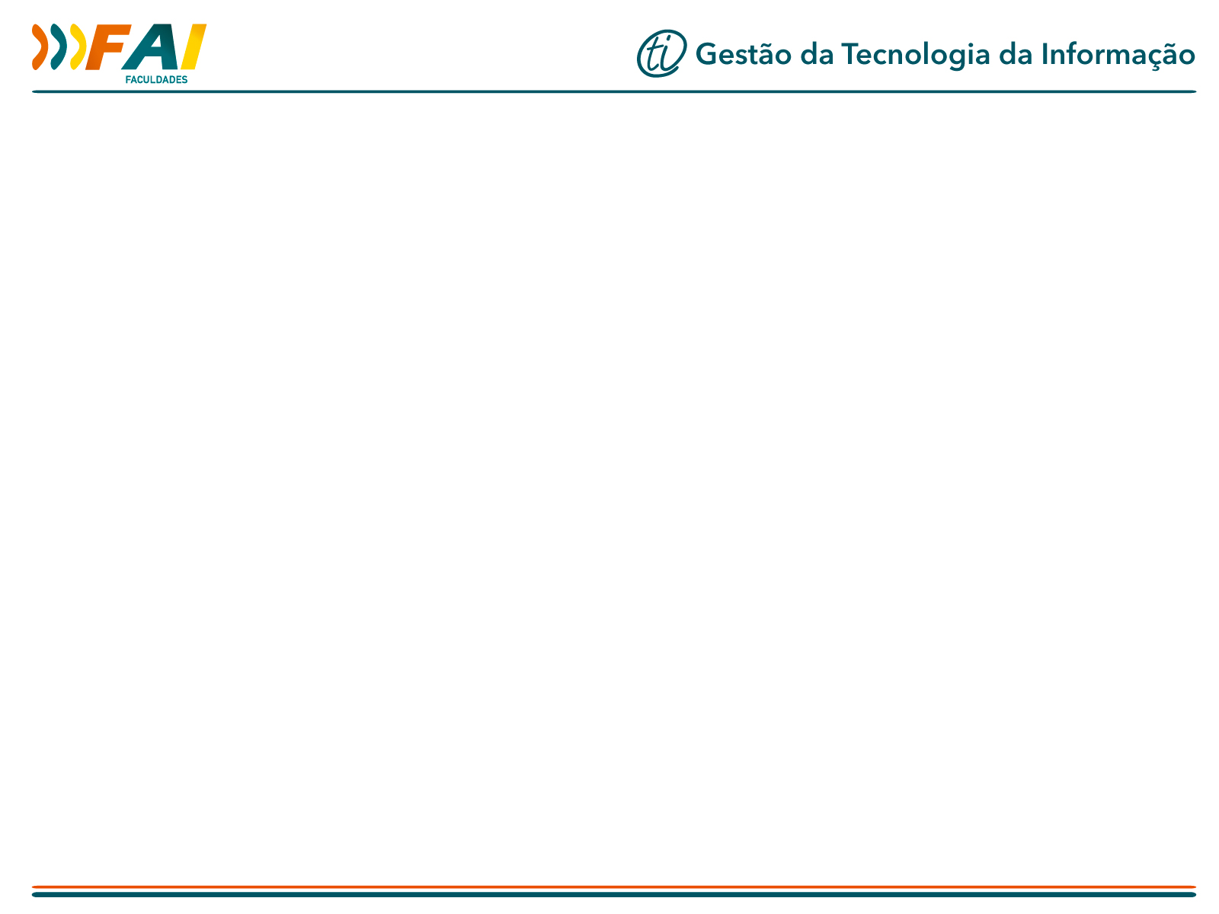
Data WareHouse e DataMining
Acadêmicos: Anderson Wirth;
Leonardo Roden;
Mateus Sousa;
Matheus Bressiani e
Pedro Schuster.

Slide 2
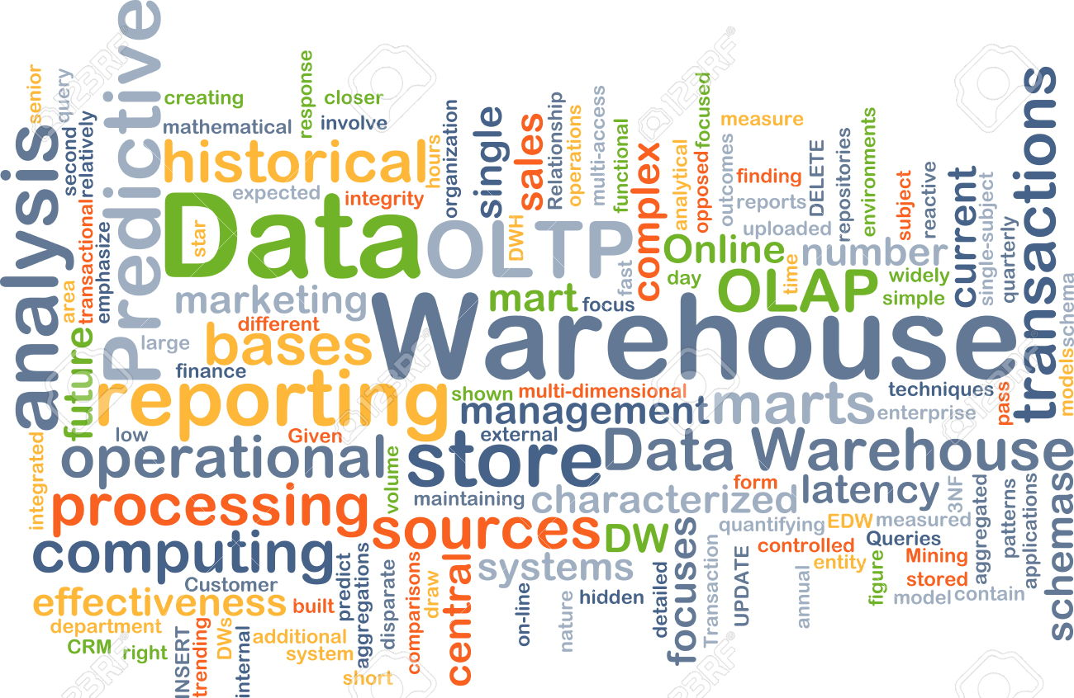
Data WareHouse
Desenvolvido pela IBM
Década de 60 (Information Warehouse)
Não tinha um bom processamento de dados
<número>

Slide 3
Década de 90 (Data WareHouse)
William H. Inmon
Maior capacidade de processamento de dados em grande quantidade
<número>

Slide 4
Conceito
É um banco de dados
Informações detalhadas a uma empresa
Gerenciar, organizar e agilizar processos
<número>

Slide 5
Características
Sistema totalmente integrado
Não volátil
Organização dos dados facilitando a leitura
<número>

Slide 6
Processo de extração
Qualidade de dados
Tomar decisões
<número>

Slide 7
Aplicabilidade
Aplicações do negócio
Aplicação sobre o negócio
<número>

Slide 8
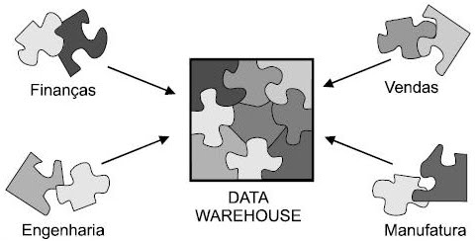

Slide 9
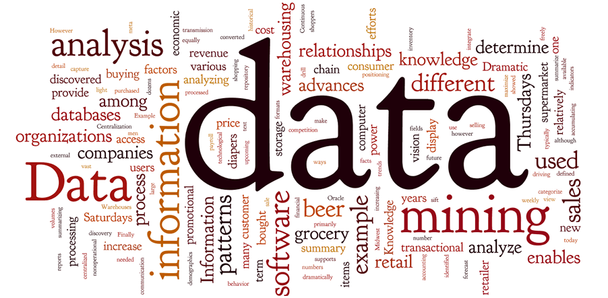
DataMining
Início nos anos de 1990
Mineração de dados
Ideias de várias áreas
<número>

Slide 10
Conceito
Processo analítico
Grandes quantidades de dados
Padrões consistentes
<número>

Slide 11
3 ETAPAS:
Exploração
Construção de modelo ou definição do padrão
Validação/verificação.
<número>

Slide 12
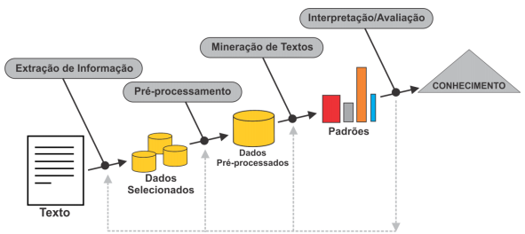

Slide 13
Argumentação ativa
Pesquisa
Anomalias e possíveis relacionamentos
<número>

Slide 14
Tipos de padrões:
Predição
Descrição
<número>

Slide 15
Características
1-Virtude da solução
2-Tipos de dados
3-Estilo da análise:
<número>

Slide 16
4-Resultados Esperados:
5-Foco
6-Comercialização
7-Volume de Dados
<número>

Slide 17
Aplicabilidade
Essencial para uma boa gestão
Descobrir de forma rápida, automática e eficiente informações
Previsão mais exata
<número>

Slide 18
Padrões
Resultados de tempo, dinheiro, custos, matéria-prima e diversos
<número>

Slide 19
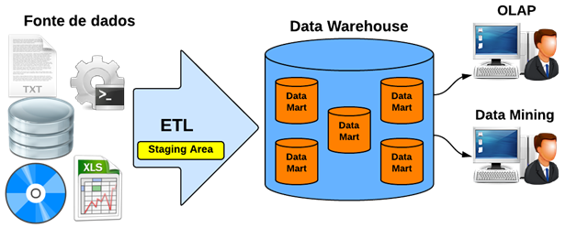

Slide 20
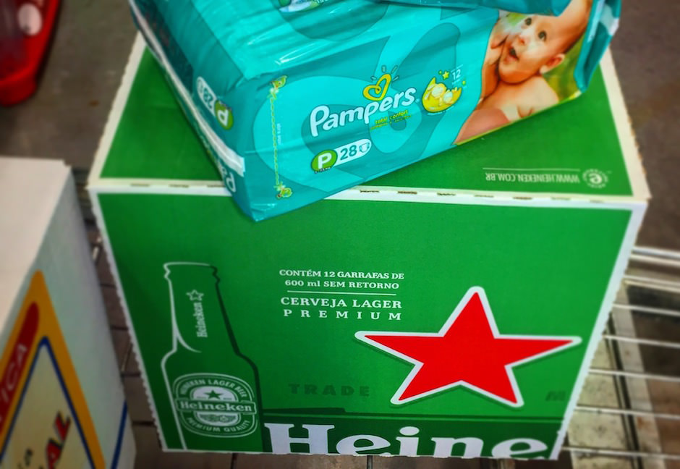
Fralda e Cerveja
<número>

Slide 21
OBRIGADO PELA ATENÇÃO!
<número>

